Slide 1
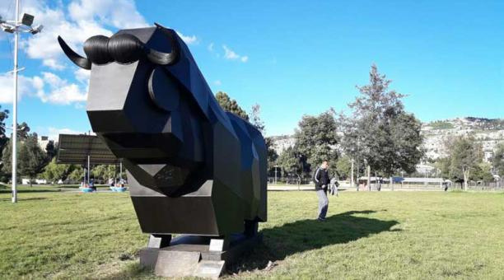
HISTORIA
El parque "La Raya" fue creado aproximadamente en el año 2000, con el cual su primera función era ser un espacio de recreación para sus moradores y ciudadania en general.

Slide 2
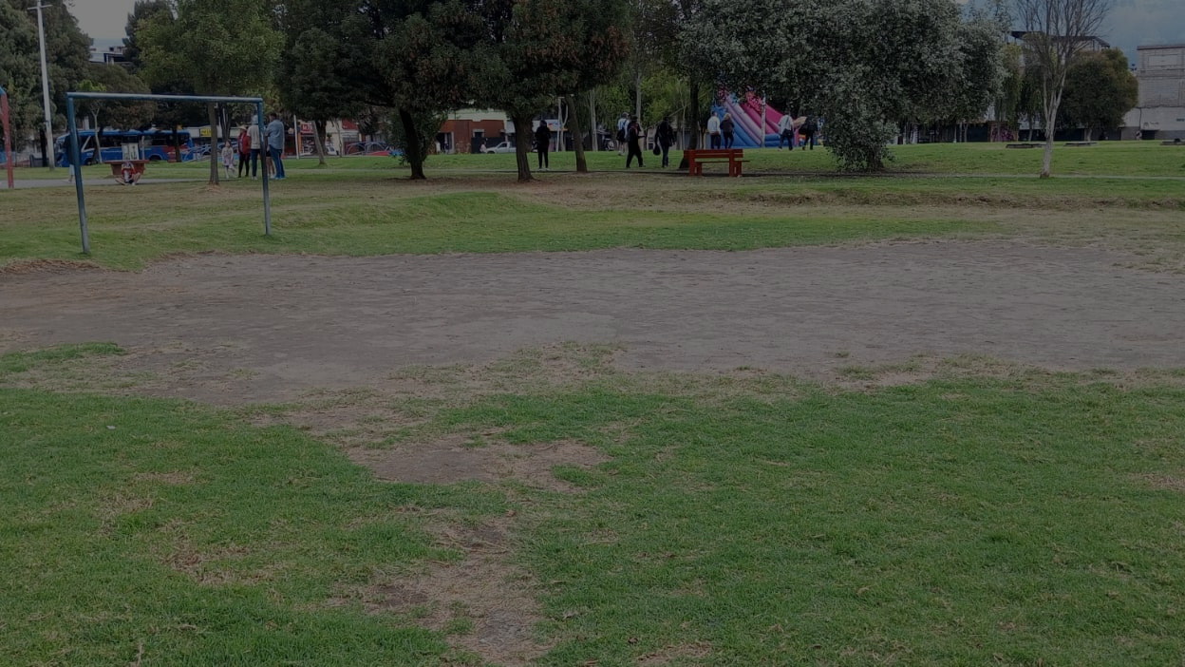
10/07/2023
CANCHAS
INDOR FÚTBOL "PARQUE LINEAL, LA RAYA, EL CALZADO"
MERCEDES PALACIOS
COMITE PRO MEJORAS
"PRIMERO DE MAYO EL CALZADO"

Slide 3
PROBLEMÁTICA
DETERIORO Y DESCUIDO DEL PARQUE "LA RAYA" EL CALZADO.
1
2
3
CANCHAS
PANDEMIA
DELINCUENCIA

Slide 4
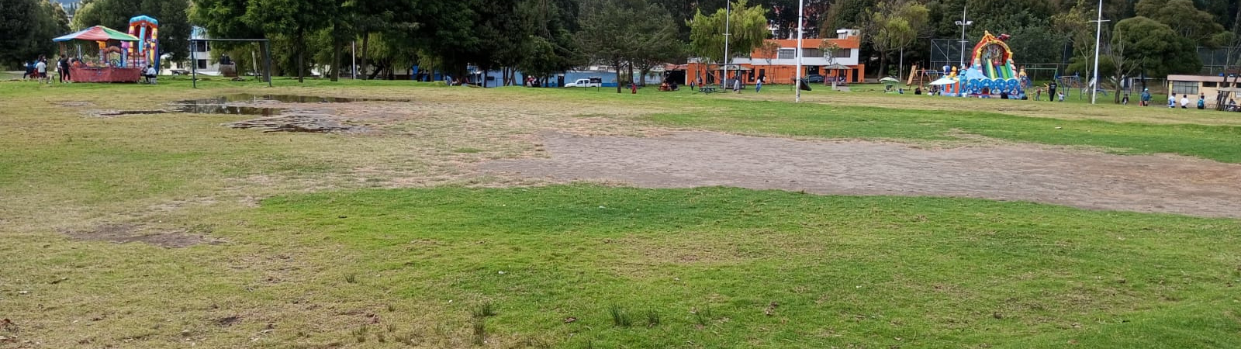
DETERIORO DE CANCHAS
1
Se a logrado observar un descuido sumamente alto, ya que los cambios climáticos y las altas lluvias han producido posos de agua y lodo en el centro de ellas.

Slide 5
PANDEMIA
2
Debemos tomar en cuenta que desde pandemia se abandono por completo la restauración y mantenimiento de los parques.

Slide 6
DELINCUENCIA
3
La falta de iluminaria, las canchas deterioradas, el césped largo, estos son los principales factores que producen que el parque se vuelva un lugar abandonado y peligroso.

Slide 7
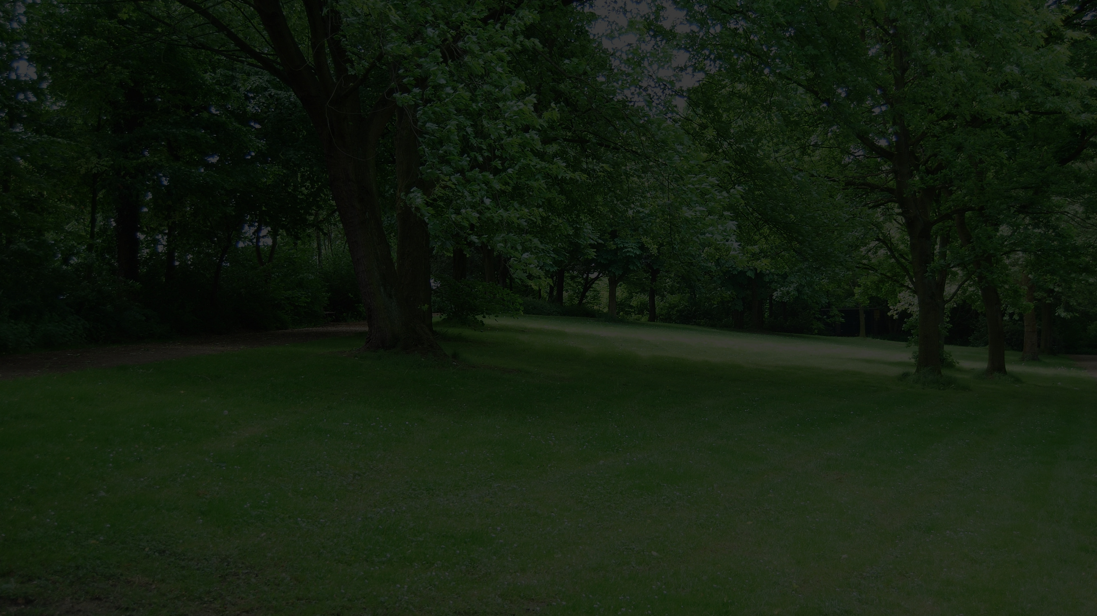
CANCHAS DE INDOR FÚTBOL
1
2

Slide 8
SOLICITO
LA COLOCACIÓN DE CANCHAS SINTÉTICAS
CON SU RESPECTIVA SEGURIDAD PARA EL USO PÚBLICO.

